Slide 1

UVigo Aerotech Presentación del proyecto

Slide 2
Índice:
UVigo Aerotech
Air Cargo Challenge 2021
Azor-0
Organización del equipo

Slide 3
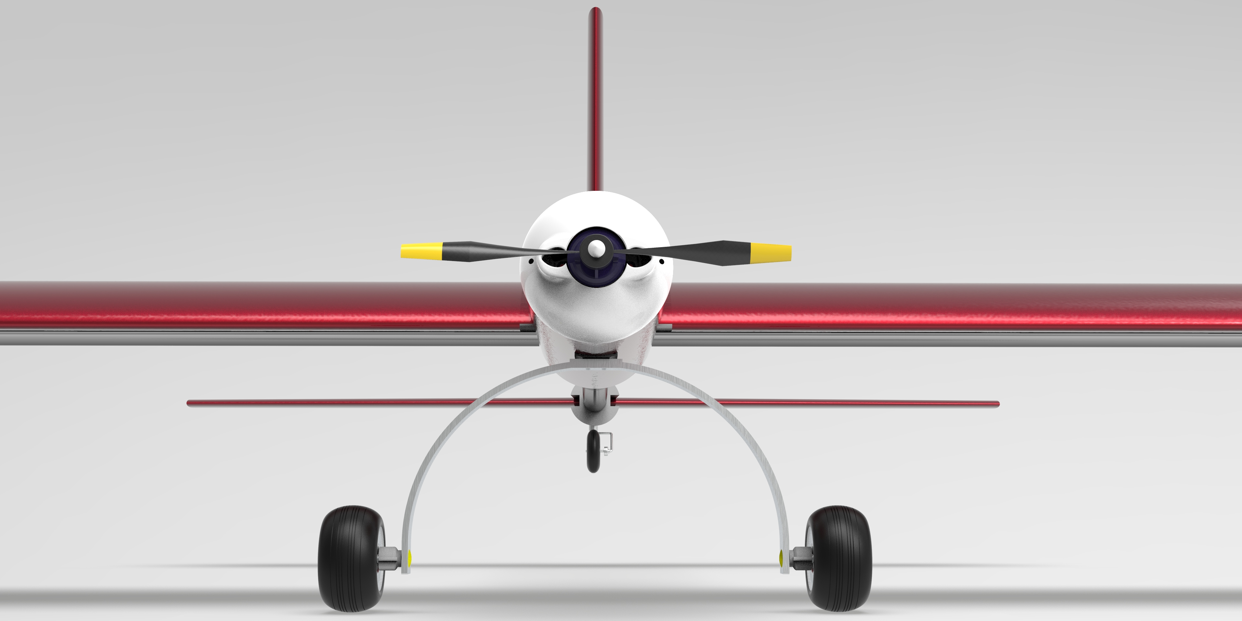
UVigo Aerotech

Slide 4
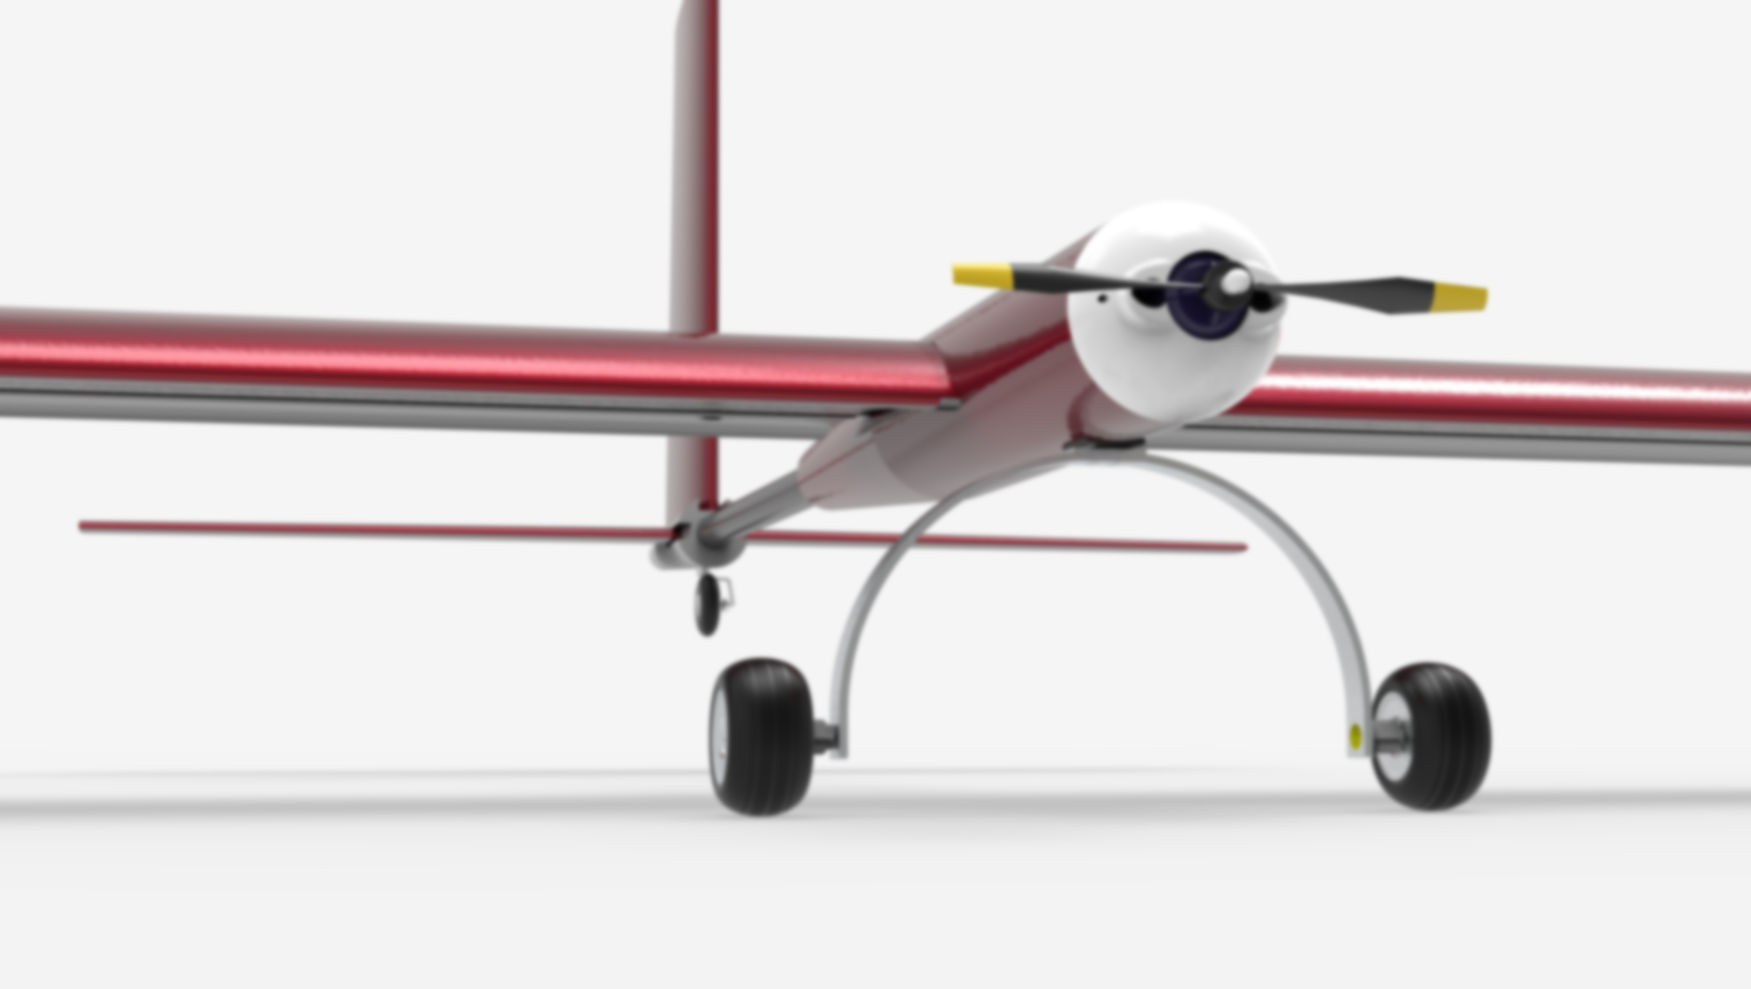
UVigo Aerotech
Equipo con base en el Campus de Ourense.
Proyecto desarrollado íntegramente por alumnos.
Diseñar, fabricar y construir un avión de aeromodelismo de competición.

Slide 5
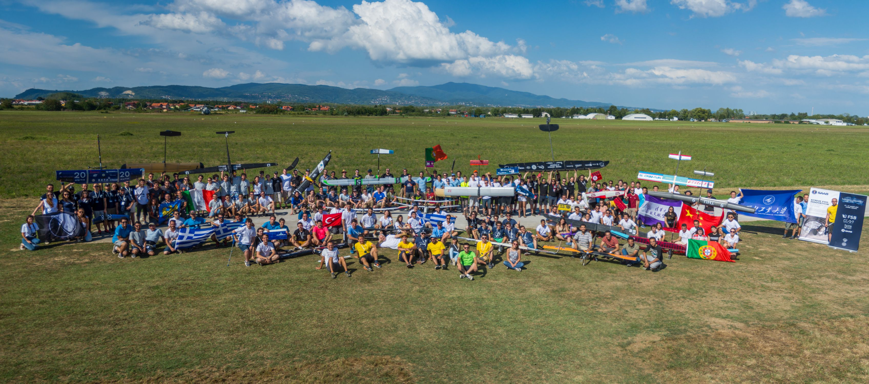
Air Cargo Challenge 2021
Competición internacional.
Hasta 30 equipos de las mejores universidades del mundo.
Competición de ingeniería aeronáutica.
Munich, julio de 2021.

Slide 6
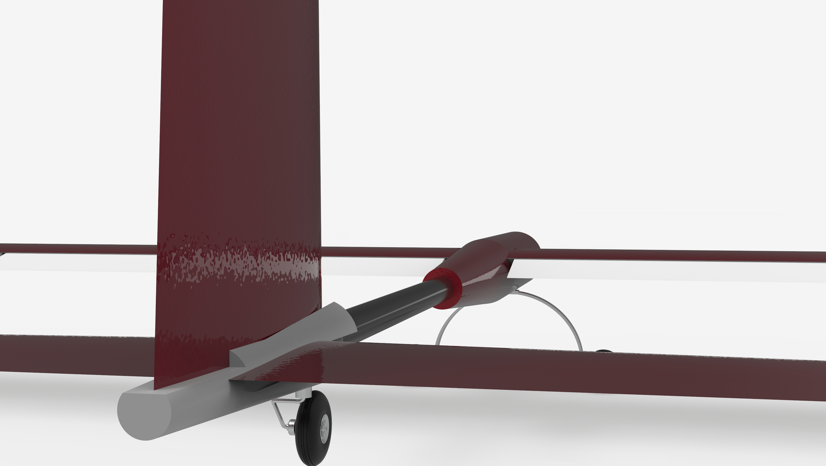
AZOR-0

Slide 7
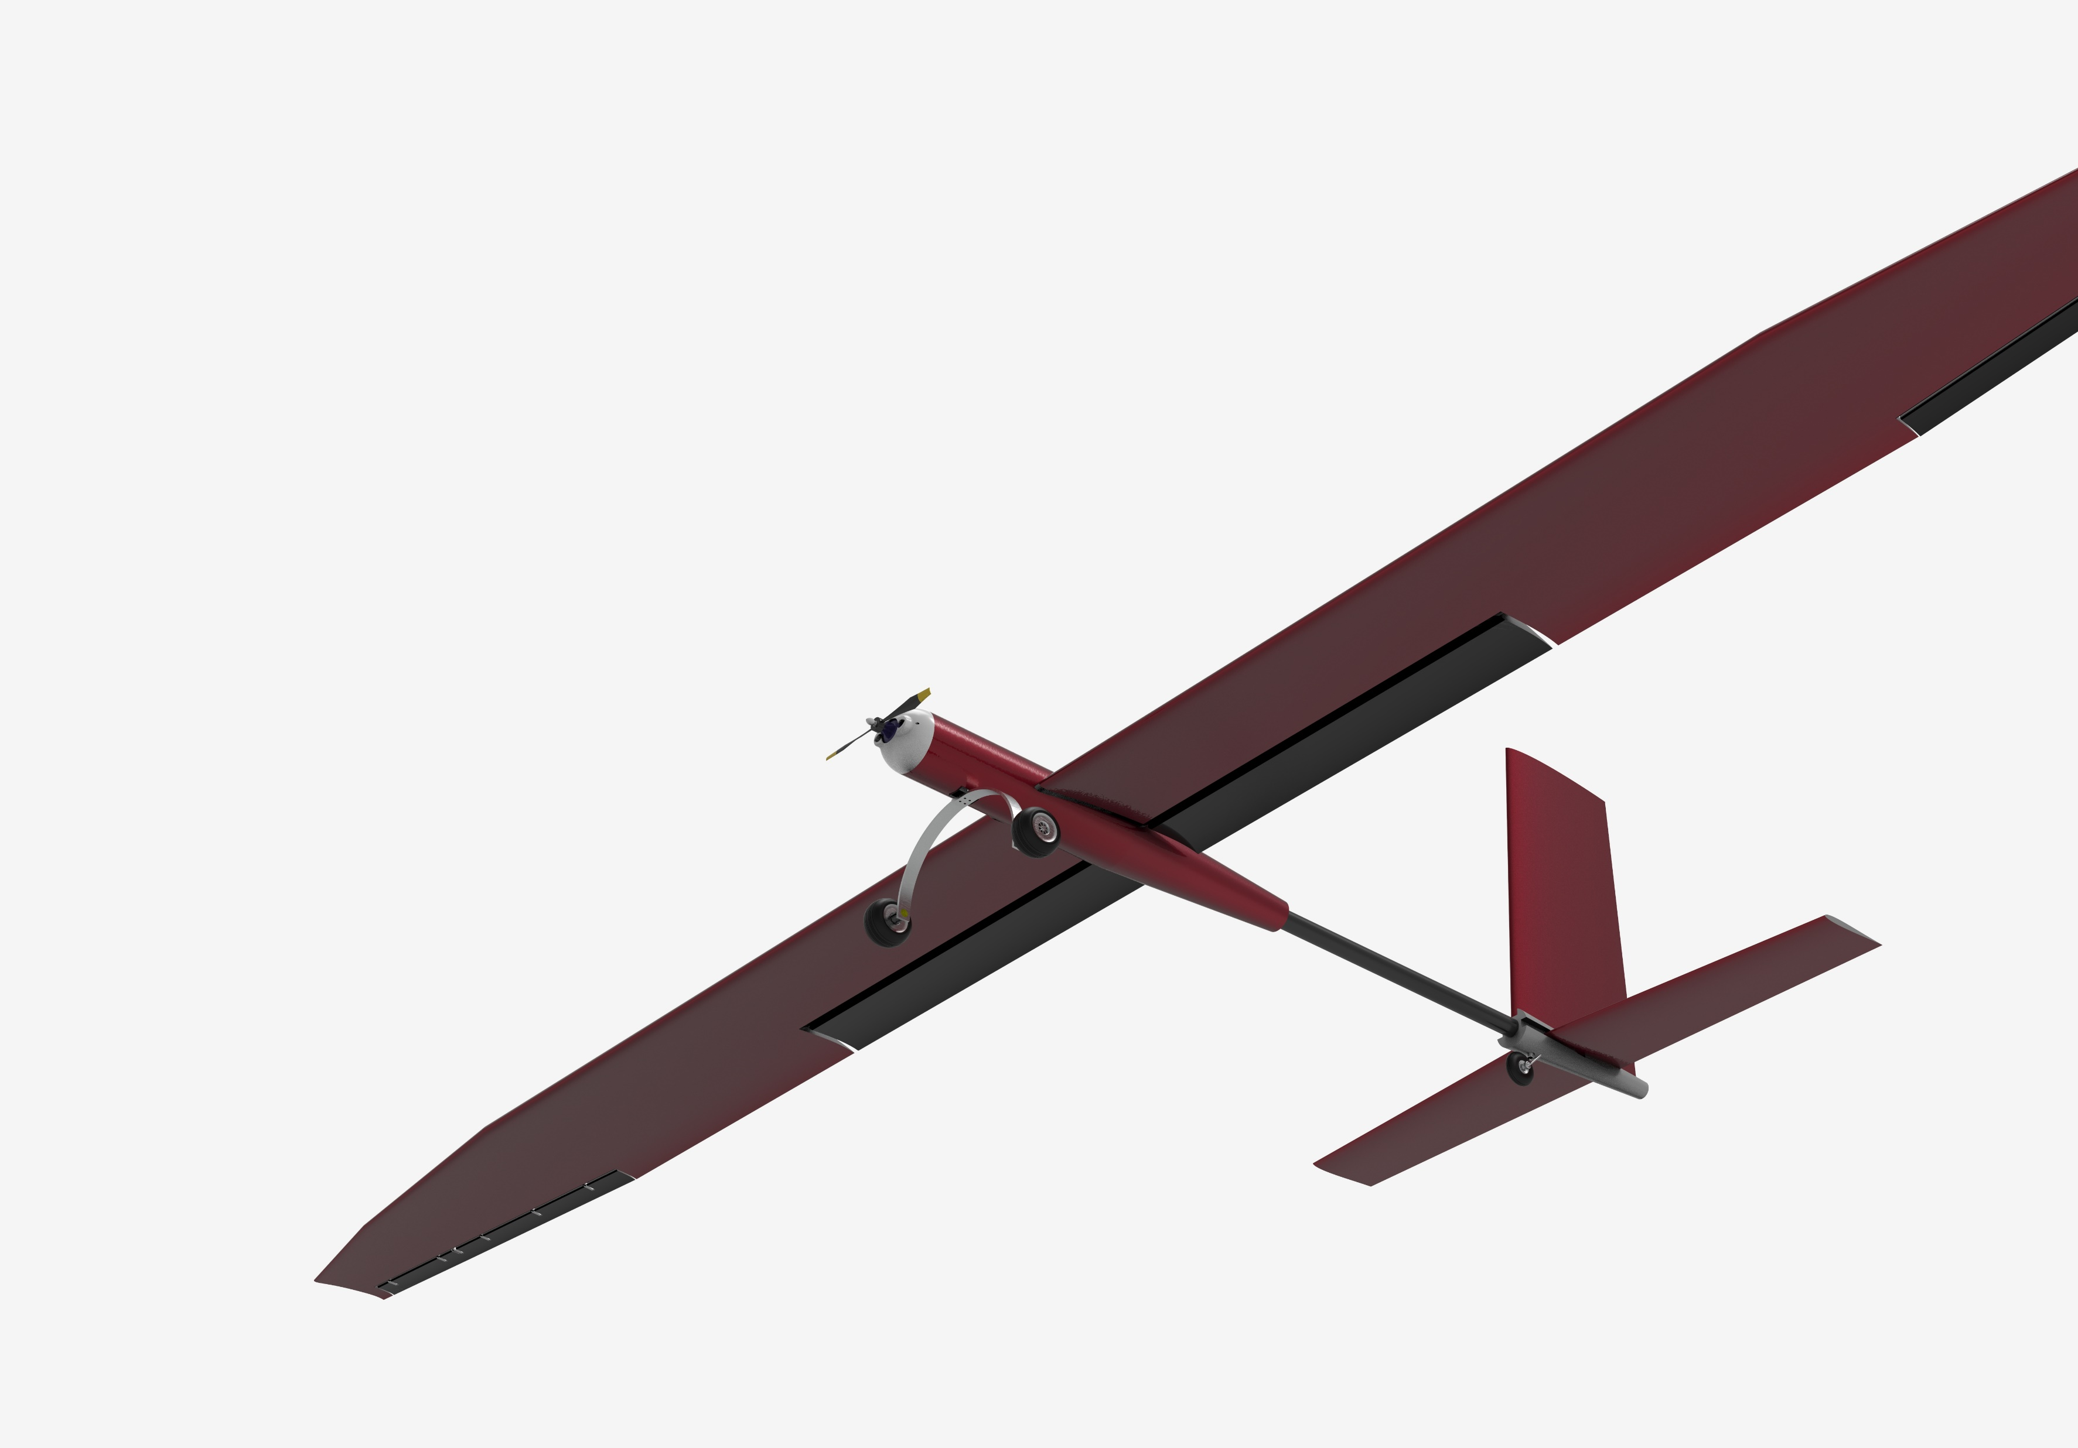
AZOR-0 Temporada 2019-2020
4 140 milímetros de envergadura
Peso de 4 700 gramos
MTOW de 12 000 gramos
Velocidad máxima de 59,44 km/h
Coeficiente de seguridad de la estructura interna de 2.5.
+240 páginas de report de diseño.

Slide 8
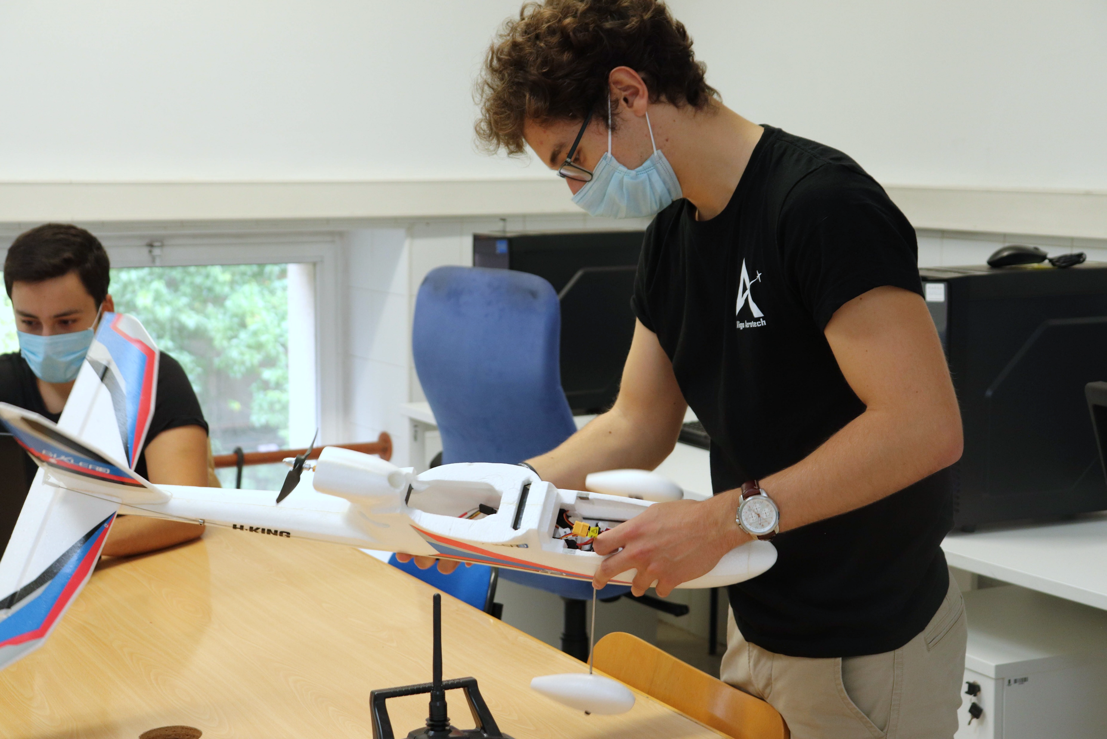
Organización del equipo

Slide 9
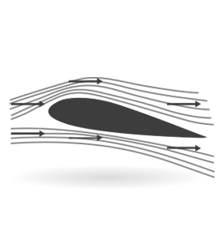
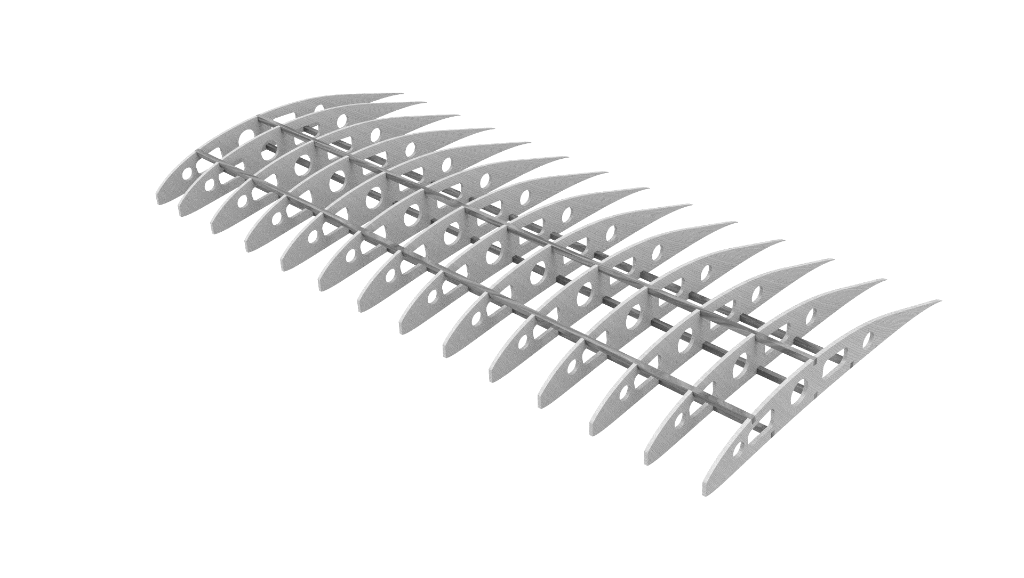
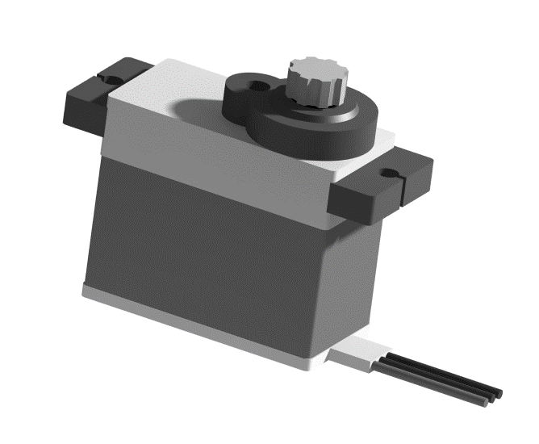
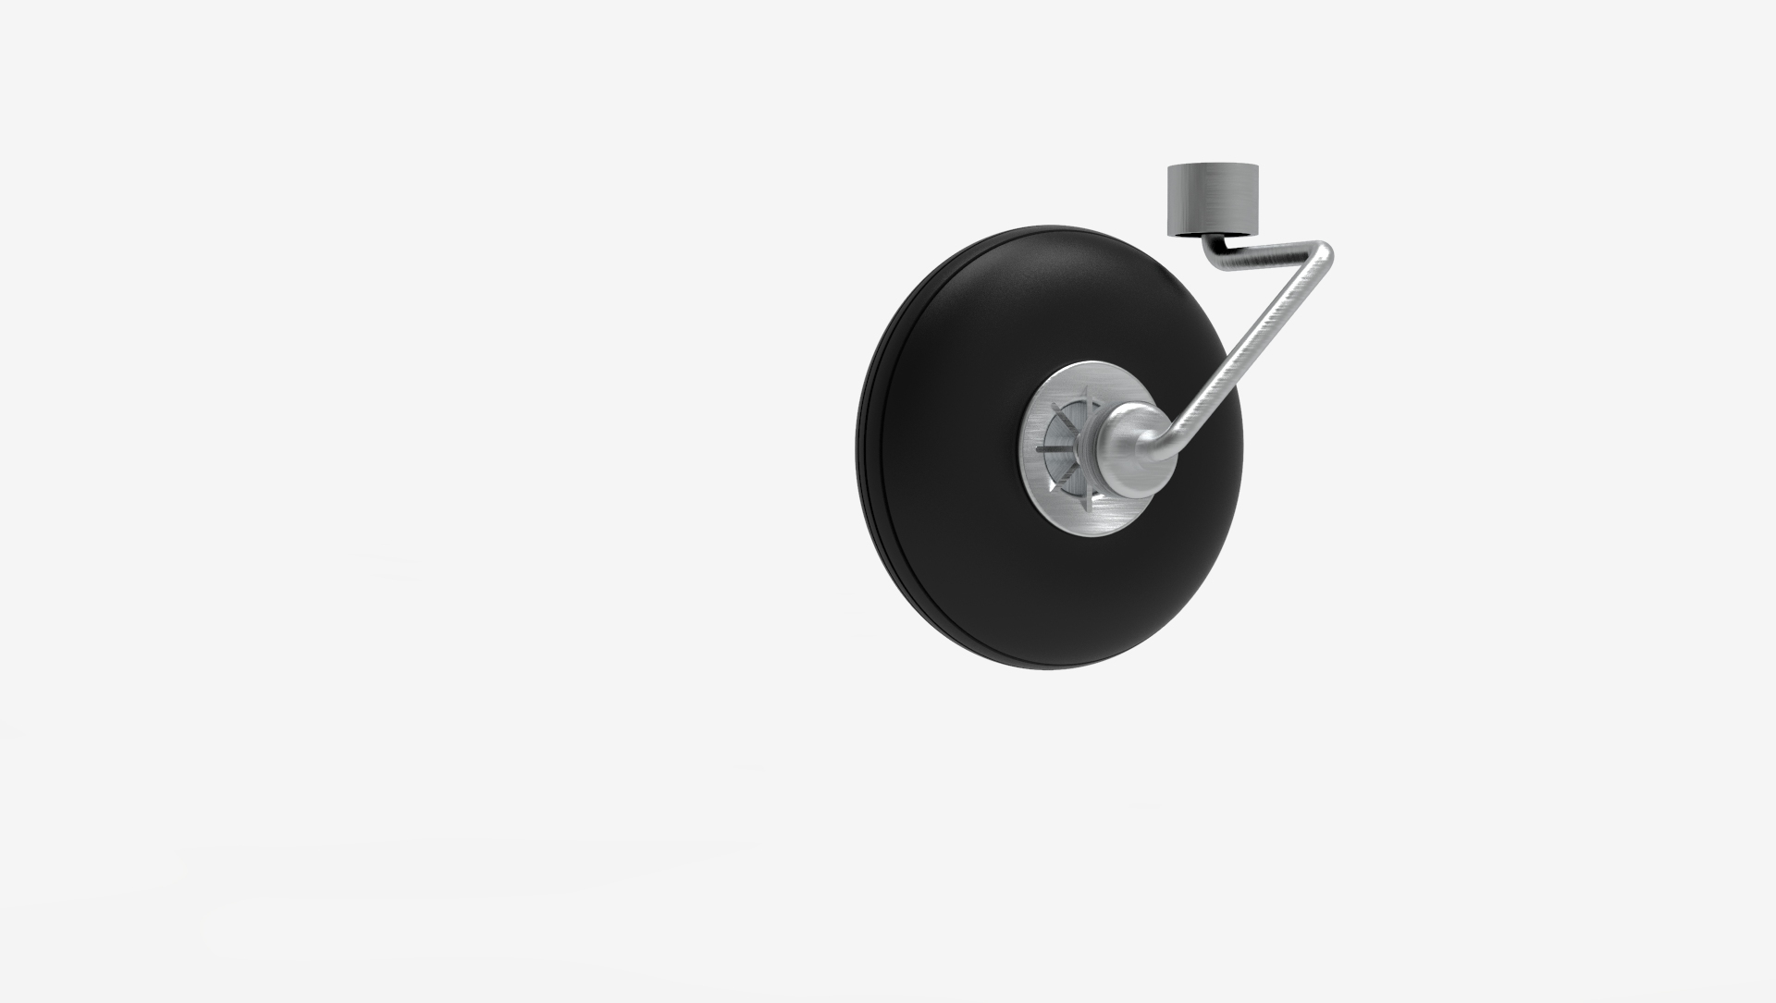

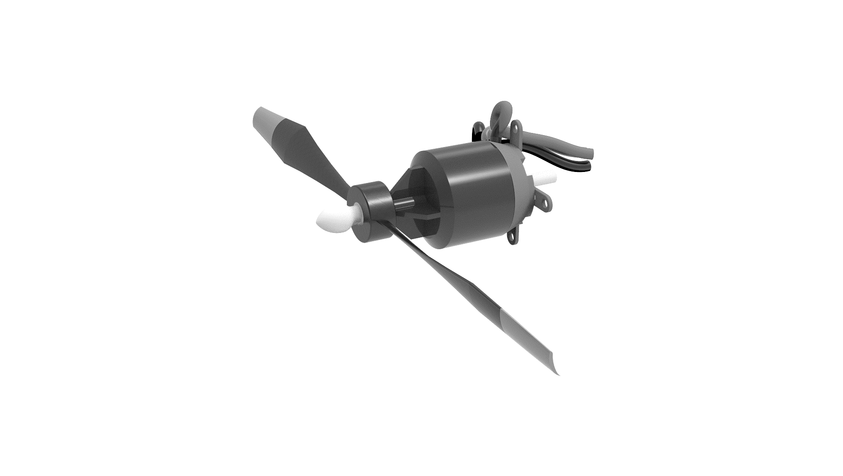
Organización del equipo
Aerodinámica Estructuras Electrónica & Control
Organización & Marketing Propulsión & Dinámica

Slide 10

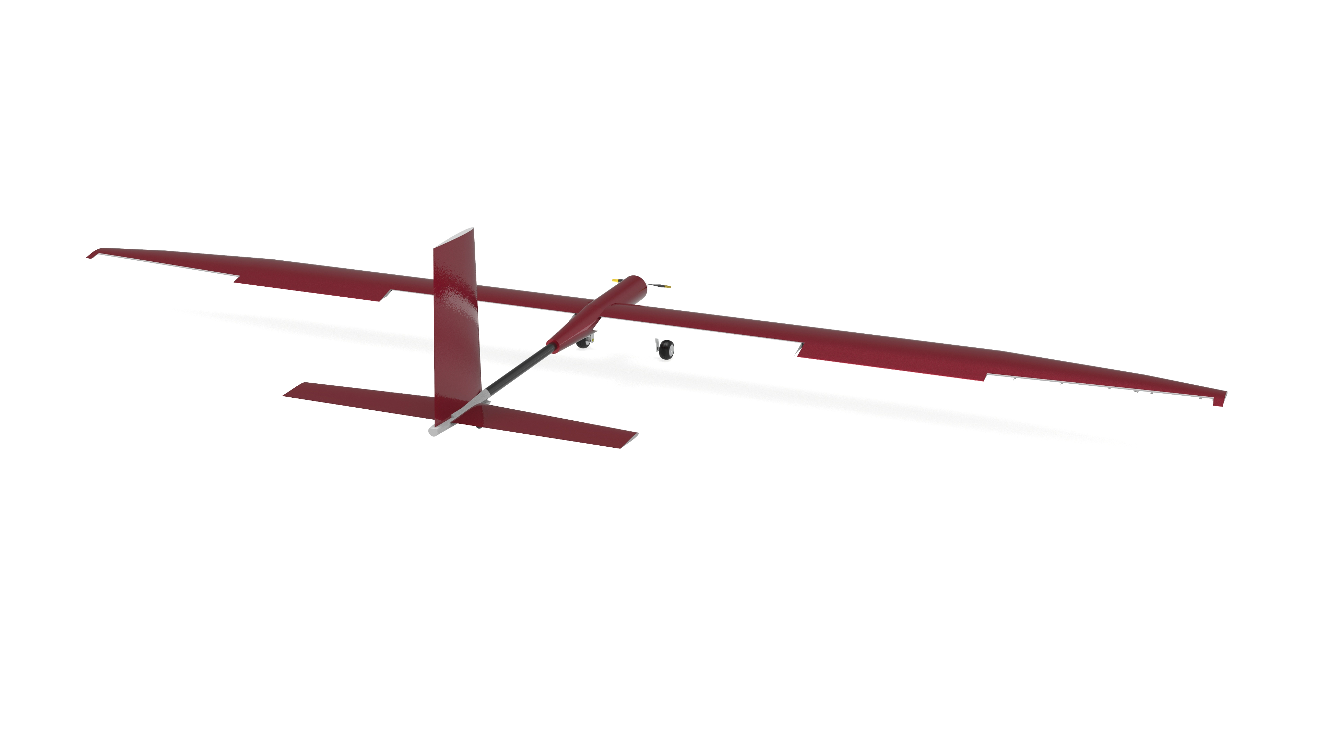
Aerodinámica
Diseño de los elementos aerodinámicos como las alas, el empenaje y las superficies de control.

Slide 11
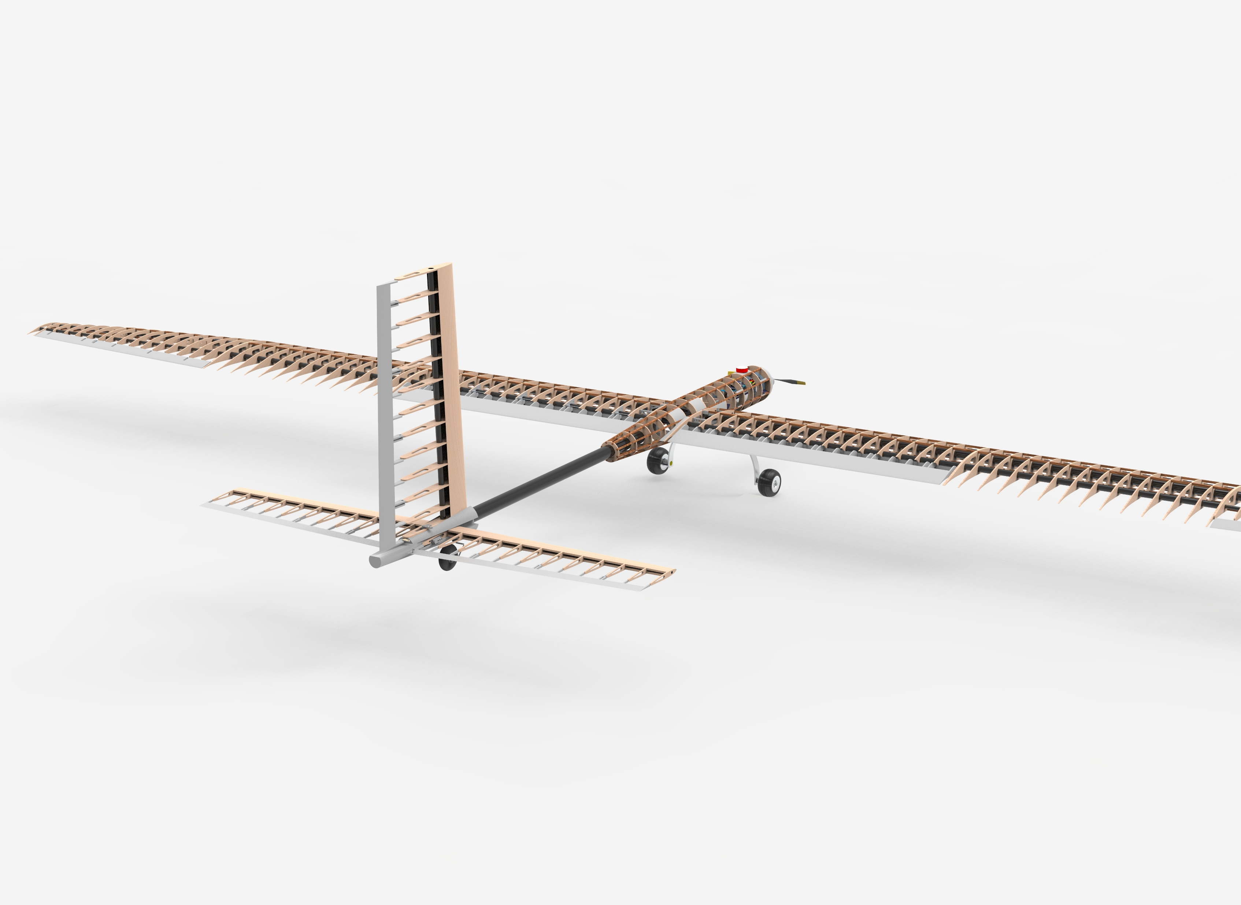
Estructuras
Diseña y gestiona la fabricación de la estructura interna de la aeronave.
Utiliza tecnología como la fabricación 3D, materiales compuestos…

Slide 12
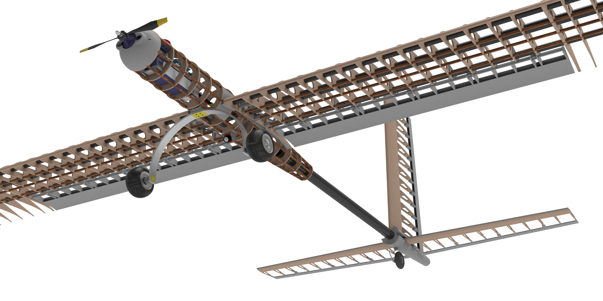

Slide 13
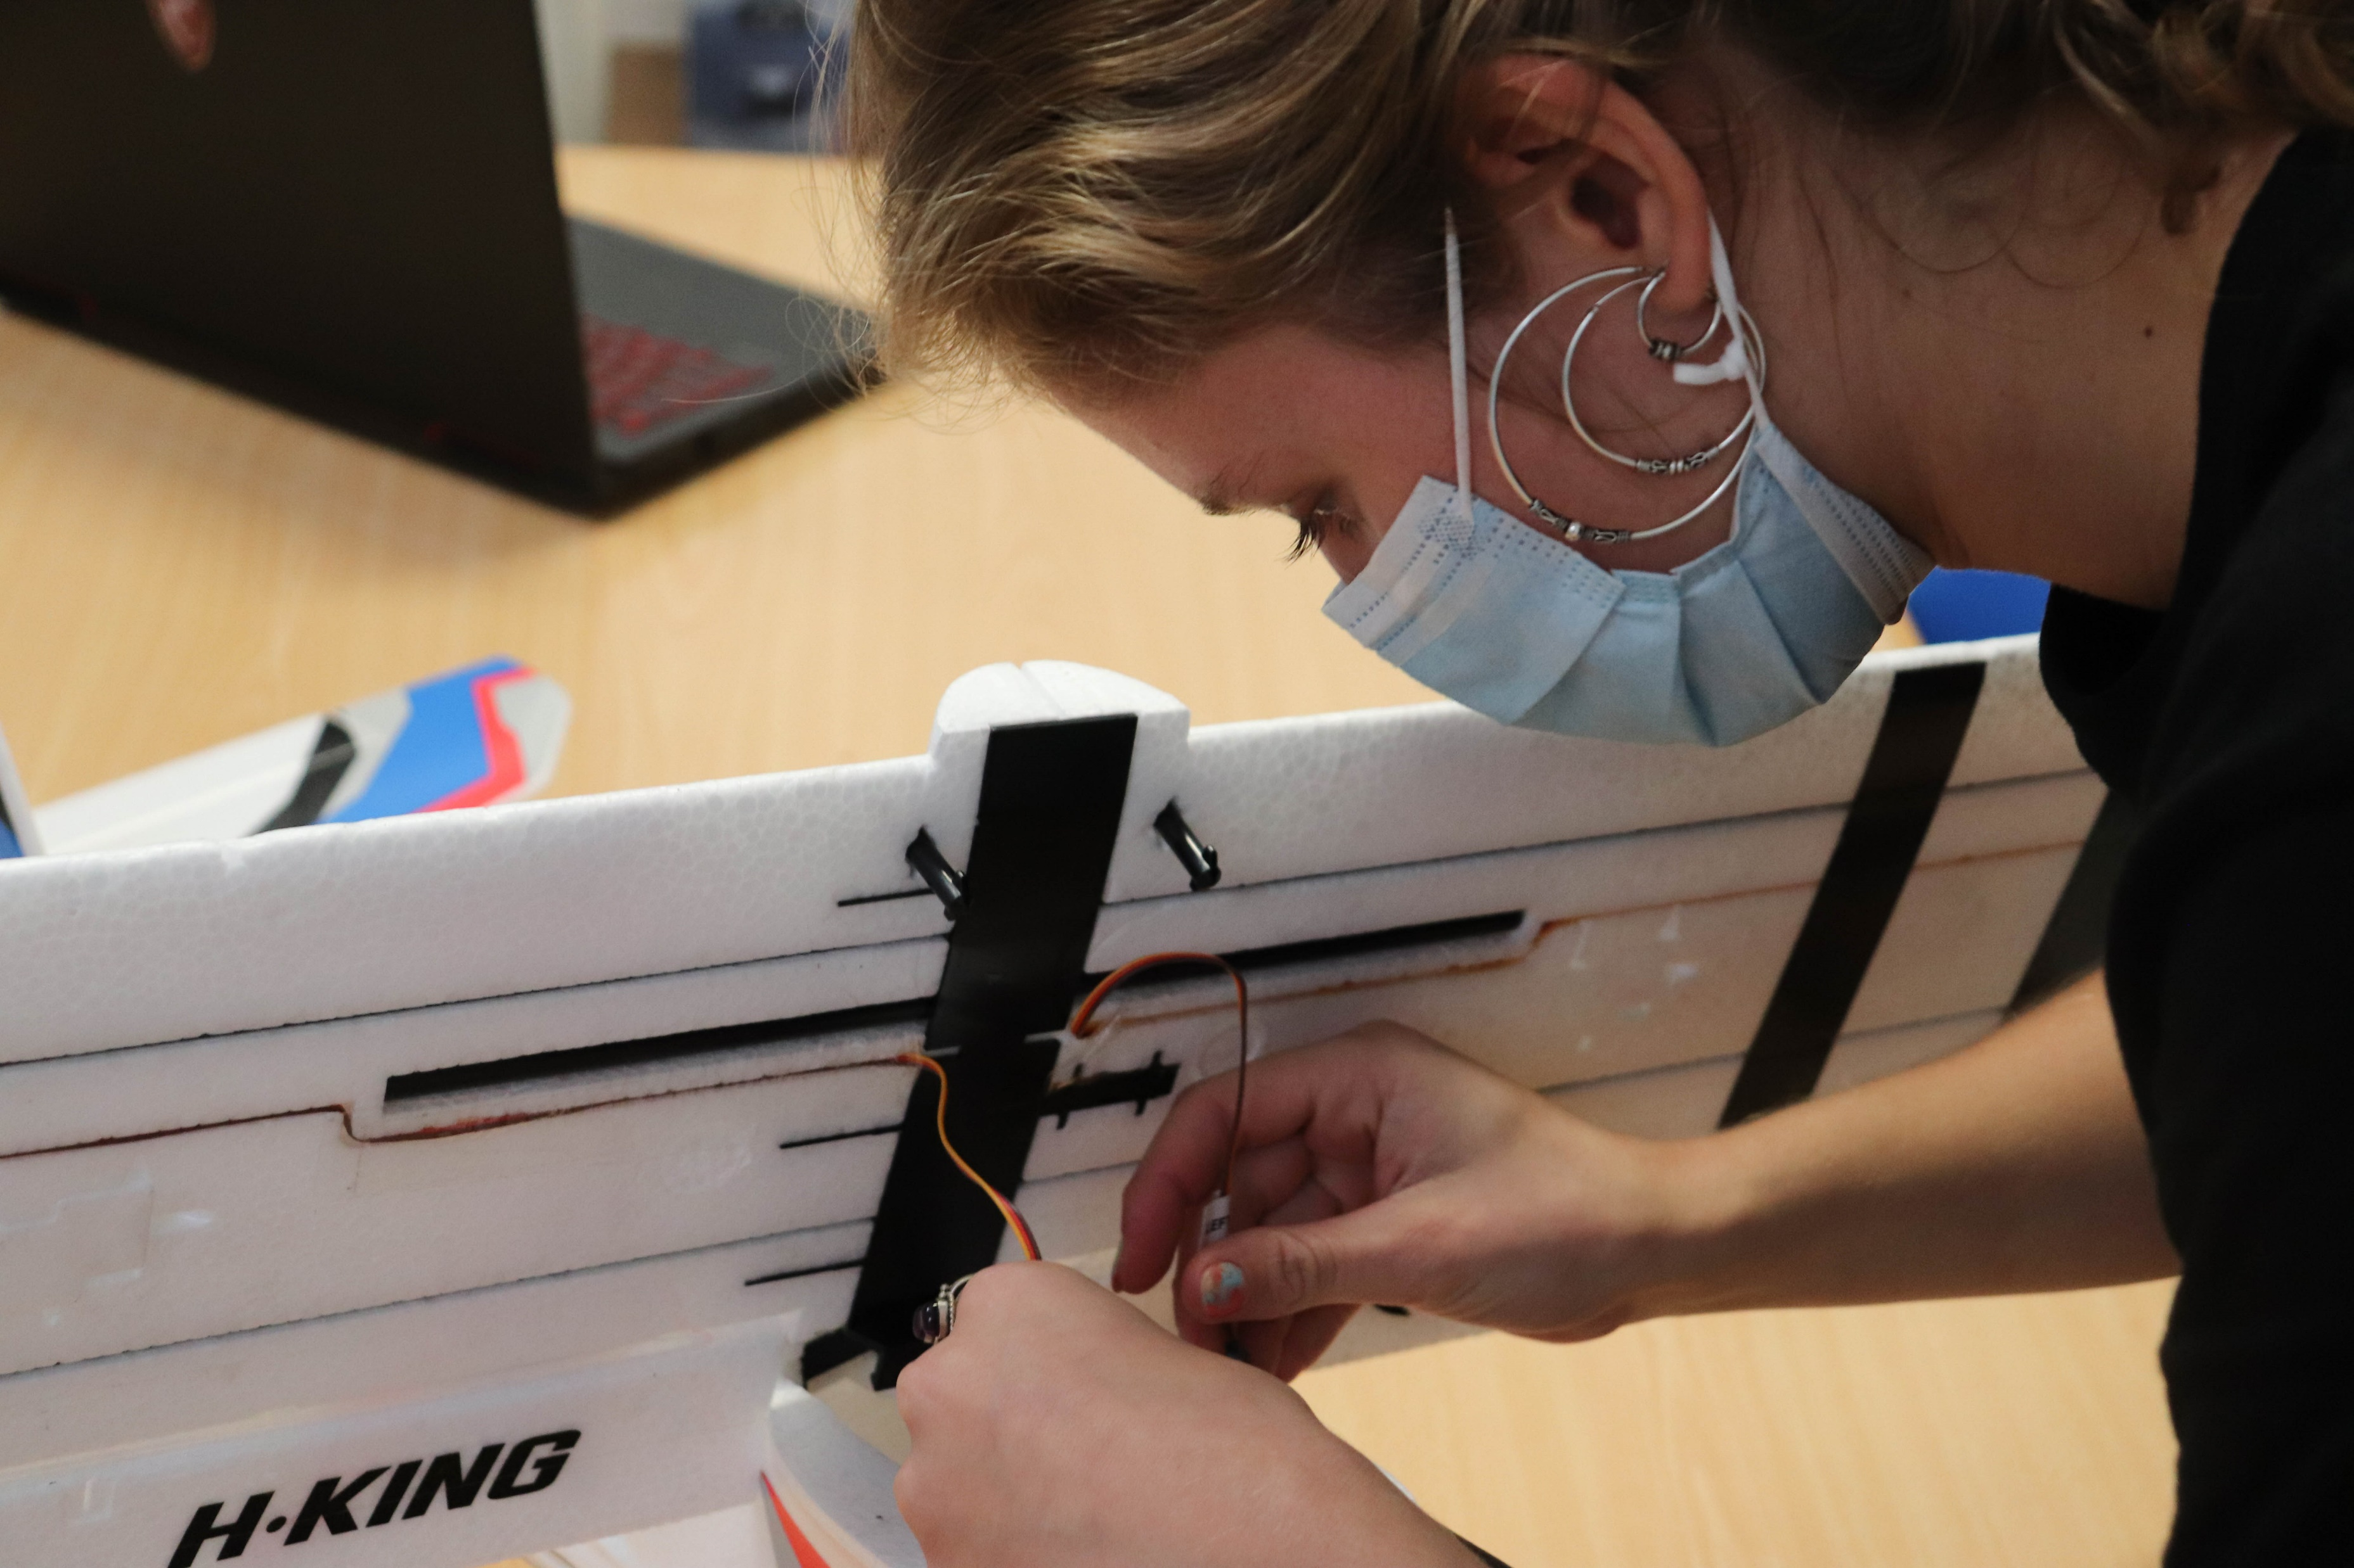
Electrónica & Control
Se encarga de diseñar, probar implementar y asegurar los circuitos y elementos electrónicos.
Gestiona la parte del control de la emisora.

Slide 14
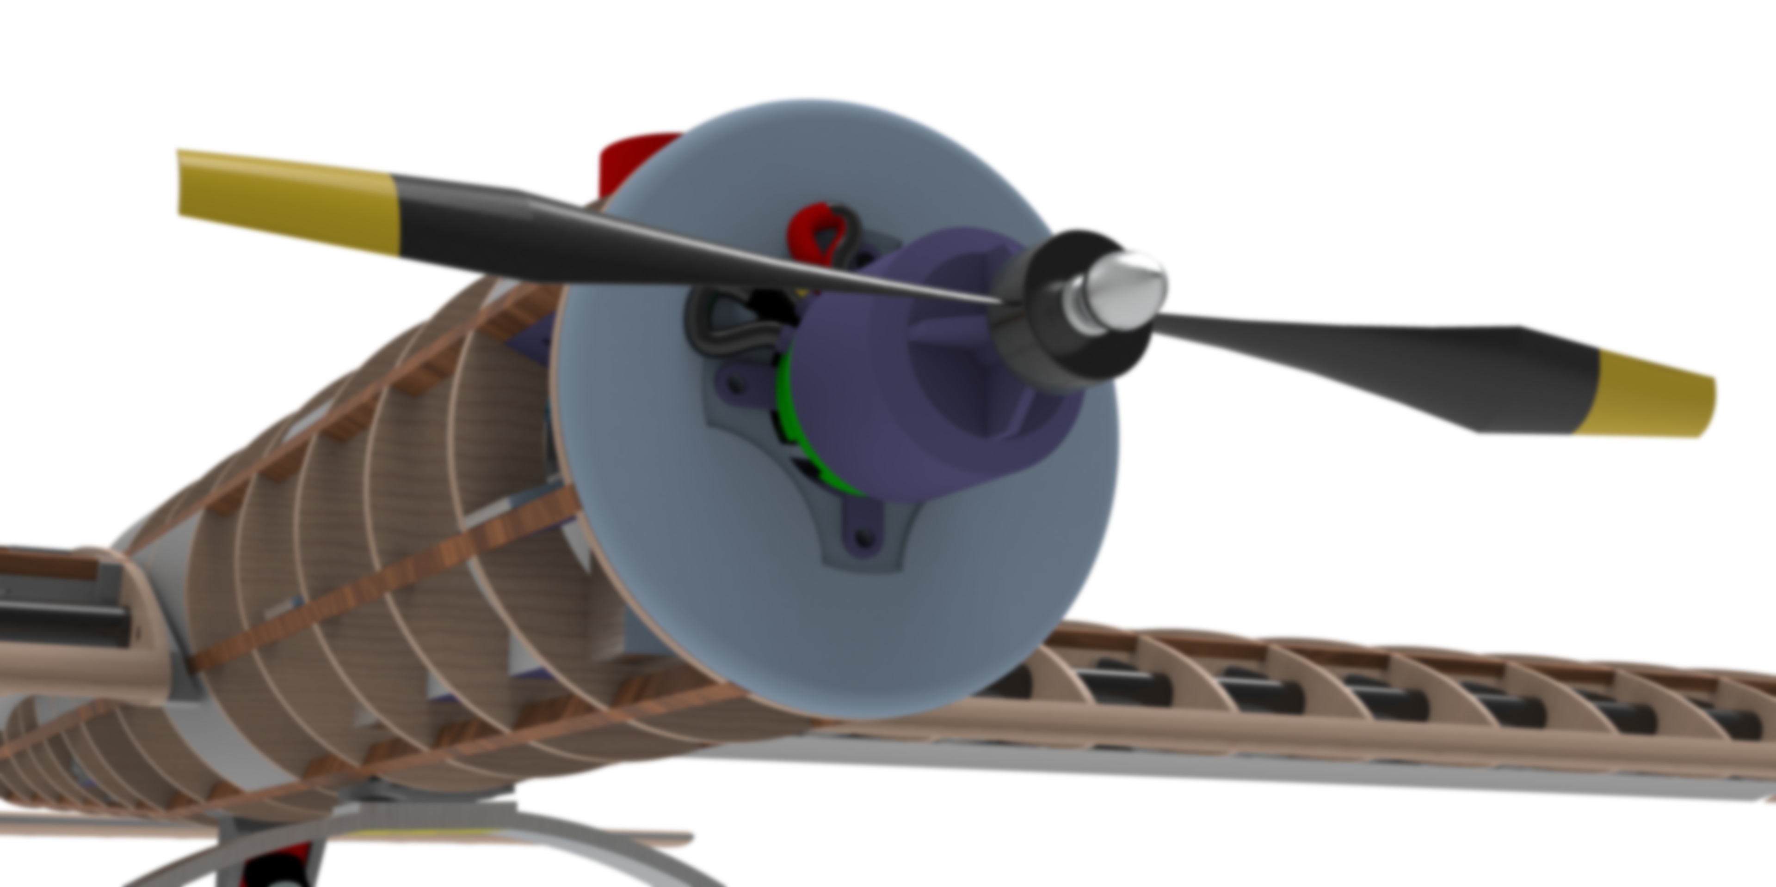
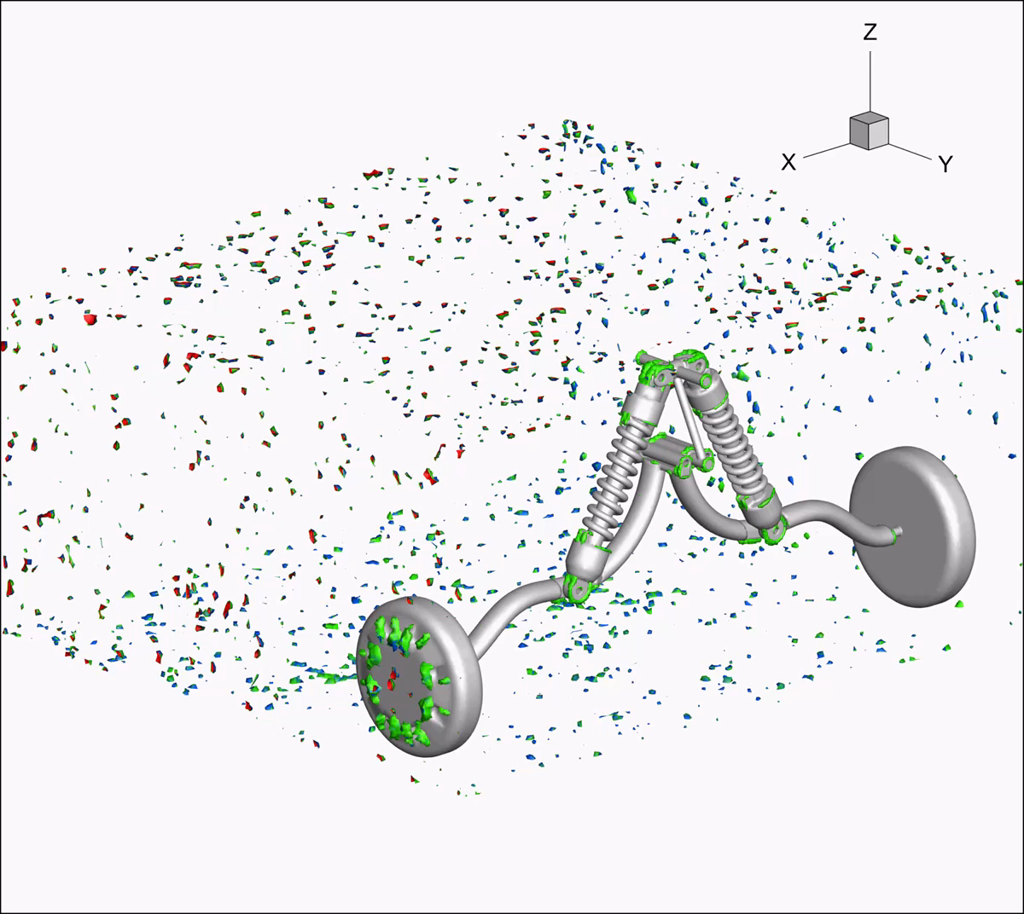
Propulsión & Dinámica
Diseño y dimensionado de la bancada del motor.
Diseño y fabricación del tren de aterrizaje delantero y trasero.

Slide 15
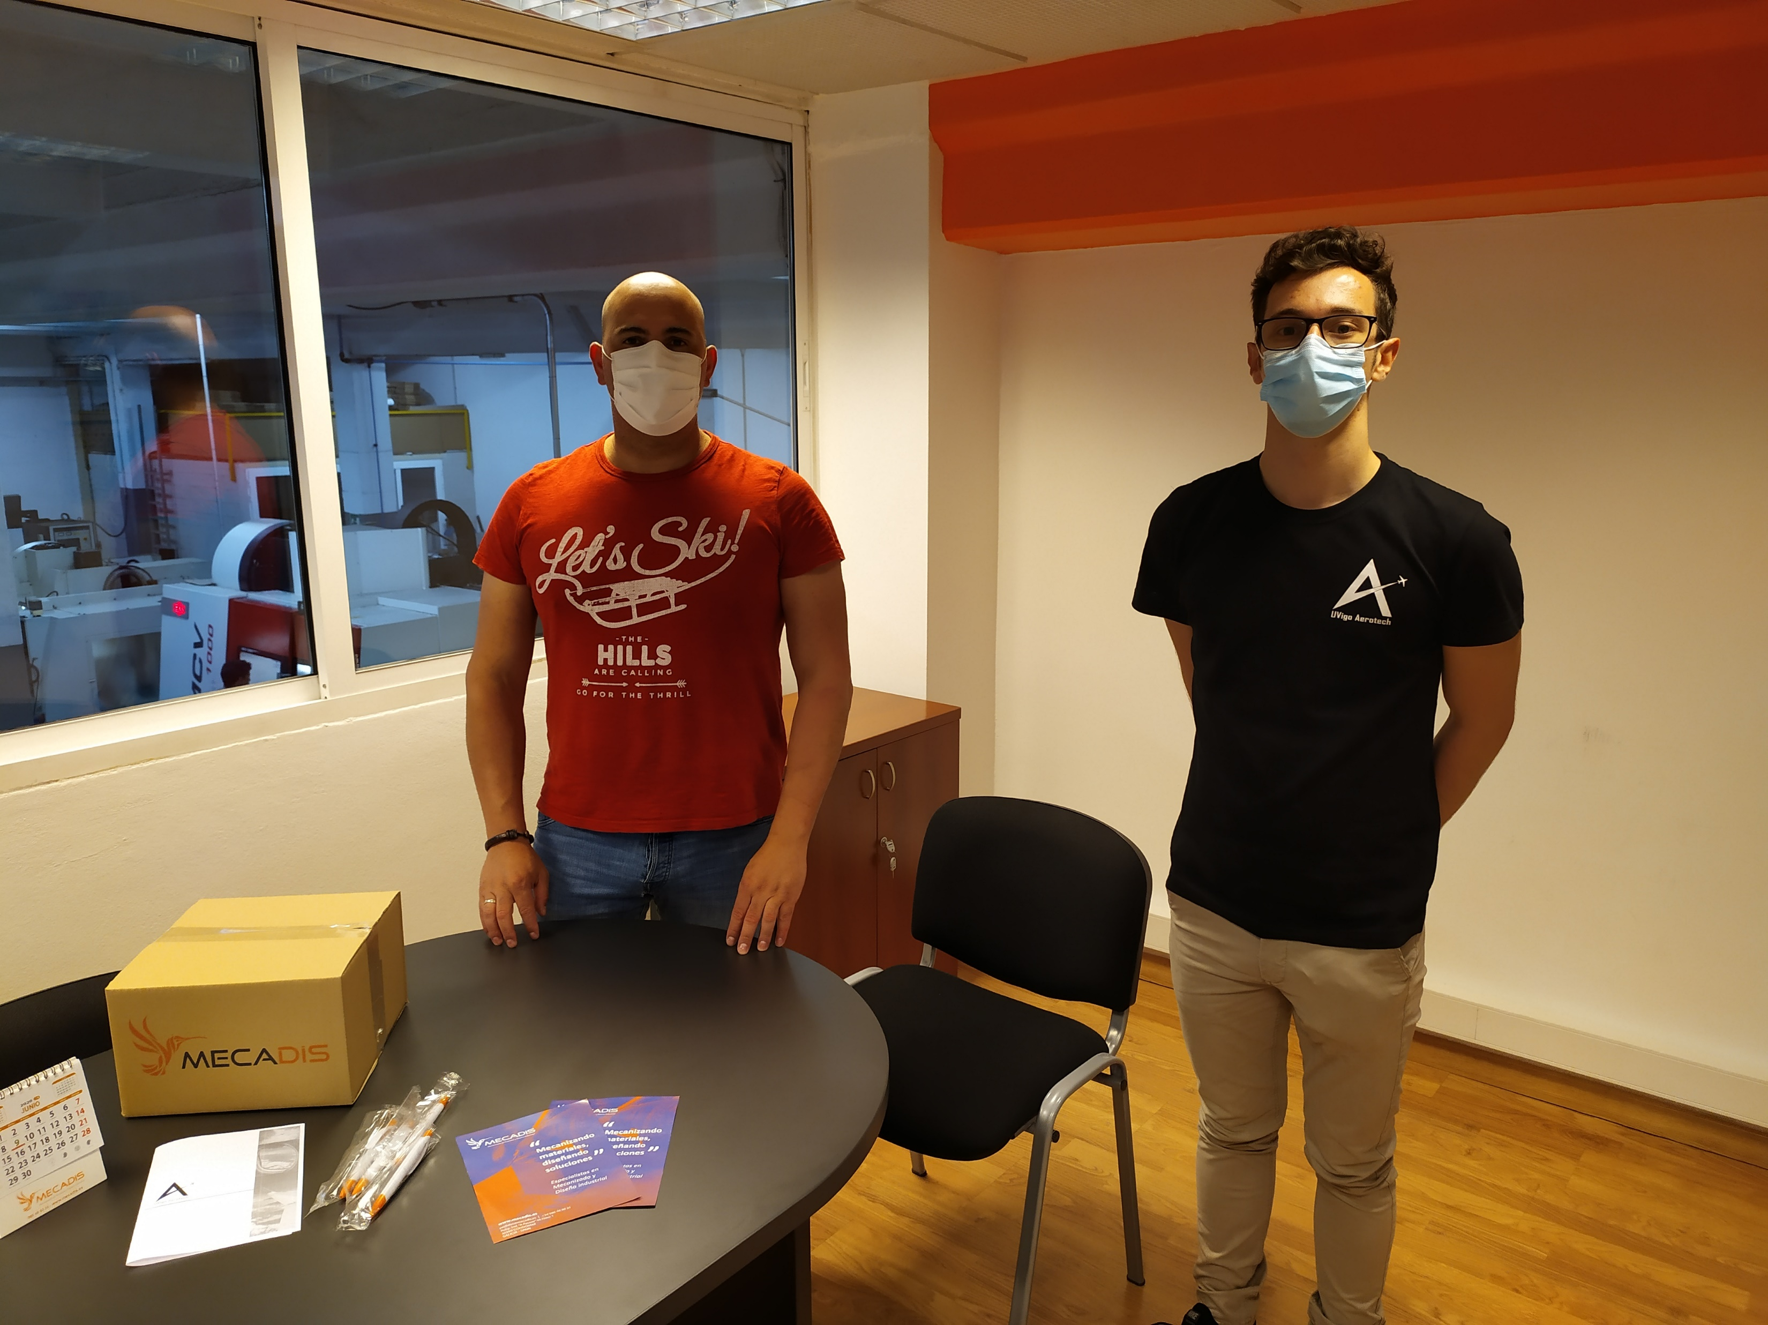
Organización & Marketing
Organización interna del equipo, contacto con patrocinadores y entidades, gestión de la imagen del equipo en redes sociales…

Slide 16






¡Gracias por su atención!

